Slide 1
EU bildas 1993:
EU blir större och mäktigare delvis genom att länder från Öst-Europa ansluter sig till EU.
Handel mellan Europas länder utvidgas vilket gynnar de fattigare länderna i Öst.

Slide 2
Samarbetet inom EU på väg att raseras?
Flera av dessa länder är ekonomiskt svagare än länderna i väst.
Därför har de svårt att acceptera och hantera beslut som t.ex. de ökande flyktingströmmarna och hur många asylsökanden som varje land ska ta emot.
Brexit och Storbrittaniens urträdde ur EU kan skada organisationen rejält!

Slide 3
Nationalismen växer i Europa
När kommunismen försvann och Öst -Europa blev demokratiskt så är trenden nu att de flesta länder mer och mer övergår till nationalistiska idéer.
Rädslan för det främmande och misstron mot tex EU gör att extrema åsikter växer i Europa.
Är kommunismen på väg att ersättas av nationalismen?

Slide 4
Kärnvapen:
Slutade länder att tillverka kärnvapen när Kalla kriget upphört?
NEJ!! Under Kalla kriget kom fler och fler länder att tillverka kärnvapen:
USA sägs ha mer kärnvapen nu än vad de hade under Kalla kriget. Så tyvärr så råder det än idag terrorbalans mellan länder som Pakistan och Indien.

Slide 5
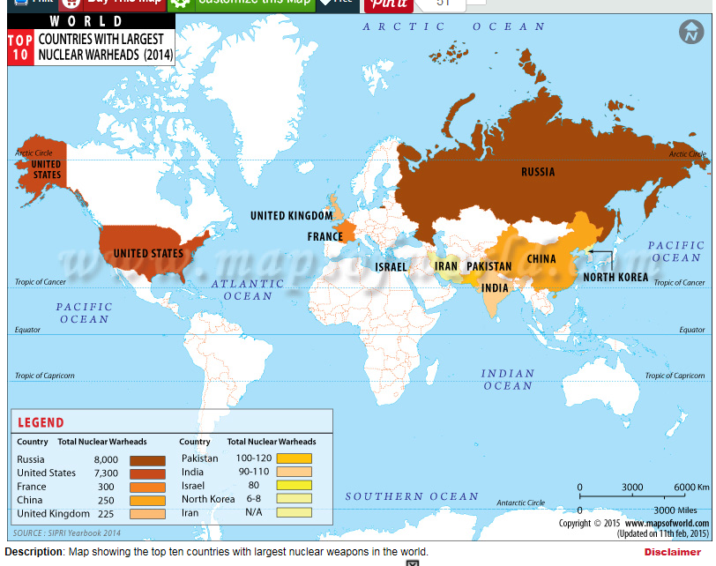

Slide 6
Proxy krigen finns kvar!
Avkolonialiseringens och USAs och Sovjets inblandning i krigen i tex Afghanistan har lett till arabisk vår i flera länder 2010.
En vilja om att alla länder ska få vara demokratiska!
Dessa försök har tyvärr istället lett till ökat våld och splittrade länder.
Värsta exemplet är Syrien. USA stöttar rebeller mot Assad medans Sovjet har stöttat Assad.
Kanske lösning på gång?

Slide 7
USA herre på täppan
och Nato enda enade militäralliansen.
Warzawapakten upphör men Nato finns kvar. Den enda egentliga motpolen mot Nato är idag Ryssland.
Det diskuteras om en försvarasallians i Asien mellan bland andra Kina och Japan.

Slide 8
Kriget mot terrorism!
Kriget som USA förde under 2000-talet och nu handlar till stor del om kriget mot terrorismen.
Då ett land inte kan utmana USA eller Frankrike på jämna villkor så tar man till terrorism för att sätta skräck och markera att USA inte ska blanda sig i konflikter i tex mellanöstern.

Slide 9
USAS och Rysslands relation idag?
Allt frostigare!
På grund av Ukraina kriget så bojkottar Eu och västmakterna Ryssland genom att tex inte handla deras gas och inte sälja varor till dem.
Detta har främst drabbat fattiga ryssar.
Putin har anklagats för valfusk och korruption
Putin har anklagats för att vara diktator genom att inskränka yttrandefriheten och tryckfriheten!

